Slide 1






EA 3412
Modification des conduites
et modèle ASCID
Image de soi – Identité
Estime de soi – Attributions causales
Dieudonné Leclercq
d. leclercq@ulg.ac.be
Ecrits téléchargeables gratuitement
à partir de http://orbi.ulg.ac.be
2020

Slide 2

1. Estime de soi et attentes W. James)
2. Perception de compétence et de contrôle (R. Viau) 3. Auto-efficacité (A. Bandura)
4. Attributions causales (J. Rotter & B. Weiner)
5. Réduction de la dissonance cognitive (L. Festinger)
dentité
mage de soi
6. Réalisme
ni sous-estimation (Excès de Prudence, manque de confiance)
ni surestimation (Excès de confiance, manque de prudence
(D. Leclercq 2009 Connaissance partielle, Leclercq & Poumay – 2004 Métacognition)
Pas dans ce diaporama

Slide 3
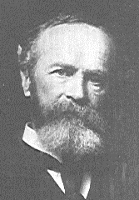
Estime de soi =
1. Estime de soi
William James
1895
Pourquoi des attributions externes ?
Pour garder l’estime de soi.
Succès (ou Réalisations)
Attentes (ou Espérances)
Pour garder l’estime de soi,
-augmenter les succès ou diminuer les attentes
-investir dans des domaines où on excelle

Slide 4
Et face à une tâche précise ?

Slide 5
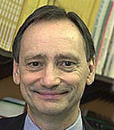
Selon Rolland Viau (2009),
3 déterminants de la motivation :
Attitudes
Désirs, peurs
Matériel –
ergonomie
Perception
de valeur
Savoir
faire
B
D
Biologique
Image
de soi
Perception de
H
Contrôle
(attribution
causale interne)
Habitudes
Relationnel
2. Auto-perception
R
Perception de
compétence
Connaissance
Normes
(légales,
Morales, sociales
…)
Croyances
Représentations
Qu’apporte le savoir-faire ?

Slide 6
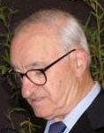
3. Le sentiment d’auto-efficacité (self efficacy)
Perception de compétence
Influencé par
  L’expérience préalable des succès et échecs
  Ex : « Chaque fois que j’ai essayé de……., j’ai raté »
  L’expérience vicariante (d’ autres comparables)
  Ex : « Si Z y est arrivé, j’y arriverai aussi »
  La persuasion (pair, enseignant, parent)
  Ex : « Tu es excellente en………
  « Tu es nulle en …………
Albert Bandura

Slide 7
4. Les attributions causales
Comment expliquons-nous ce qui nous arrive ?
La perception du pouvoir de contrôle
Locus of control
Julian Rotter
Locus interne : cela dépend de moi
Locus externe : je n’y puis rien
La perception de la modifiabilité / permanence
Inchangeable : l’hérédité, le passé
Changeable : les efforts, le hasard
Bernard Weiner

Slide 8
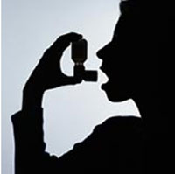
(1) –la soignante a mal expliqué
Cas de l’asthme : pas compris…
Je n’ai pas compris la différence entre les
bronchodilatateurs et les corticoïdes parce que
(2) -je n’ai pas retenu et comme je n’avais rien écrit…
(3) -je ne suis pas fait(e) pour me soigner moi-même
(4) –c’est le concept le plus difficile à comprendre
Attribution causale | Locus of control INTERNE | Locus of control EXTERNE
Changeable
Non changeable
2
1
3
4

Slide 9
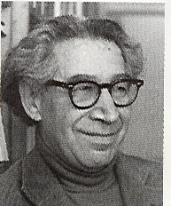
5. La dissonance cognitive
(discordance entre les actes et les valeurs) est pénible
Quand ses actes (du passé) ne peuvent plus être changés,
la réduction (de la dissonance cognitive) consiste à :
changer ses préférences (ou valeurs)
Léo FESTINGER
Sagesse populaire :
Quand on n ’a pas ce qu’on aime, il faut aimer ce qu’on a.

Slide 10
